Slide 2
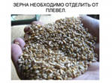
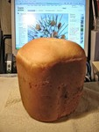
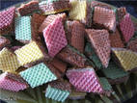
Его величество - ХЛЕБ

Slide 3
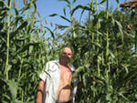
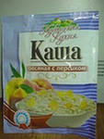
Зерноводство. Пшеница, рожь, кукуруза, овёс, рис, соя, гречиха .

Slide 4
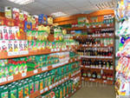
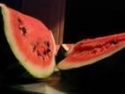
«Вико», «Фруктовый сад»…

Slide 5
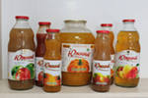
«Сочная долина», «Южанка»

Slide 6
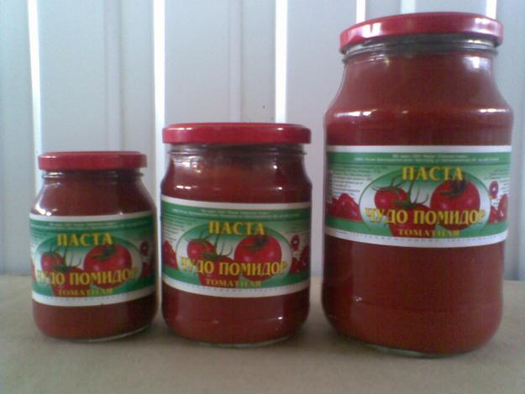
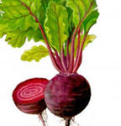
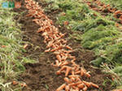
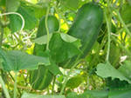
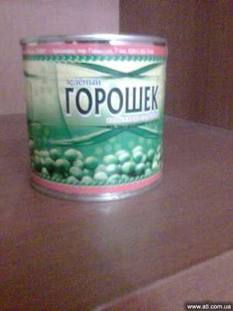
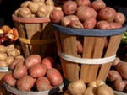
овощеводство

Slide 7
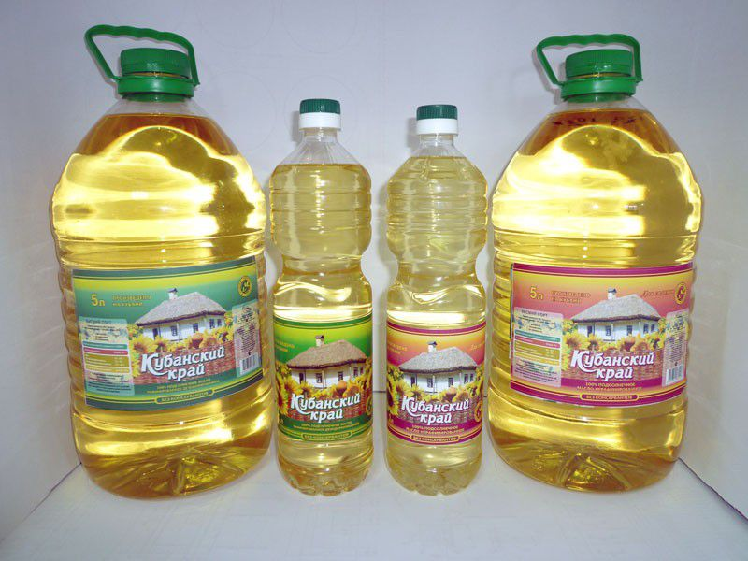
ПОДСОЛНУХ

Slide 8
Тамань – жемчужина Кубани

Slide 9
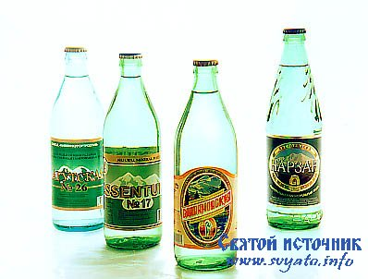
Горячий ключ- минеральные воды

Slide 10
цветоводство

Slide 11
Лекарственные травы

Slide 12
МЁД - пчеловодство

Slide 13
скотоводство

Slide 14
Молочные продукты

Slide 15
коневодство

Slide 16
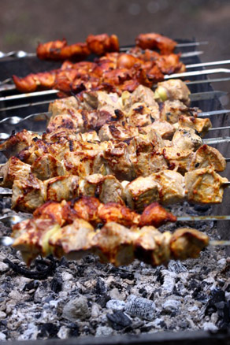
свиноводство

Slide 17
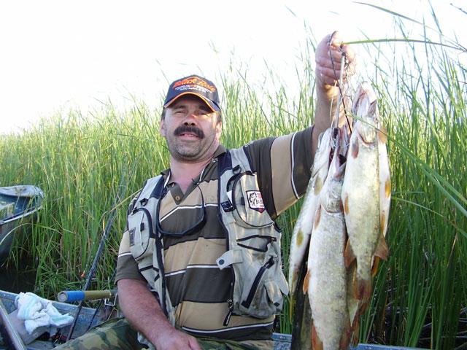
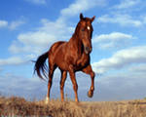
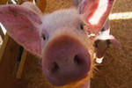
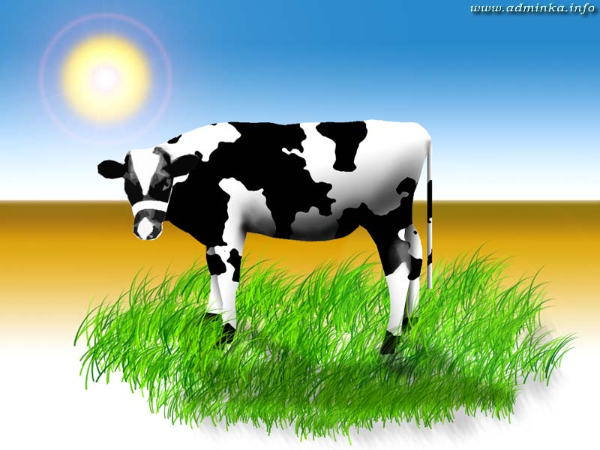
Птицеводство, рыбоводство

Slide 18
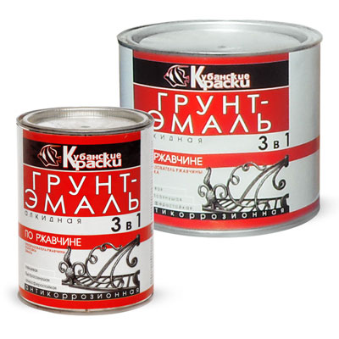
Хозяйственные товары и товары быта. Керамика, одежда и многое другое

